Slide 1
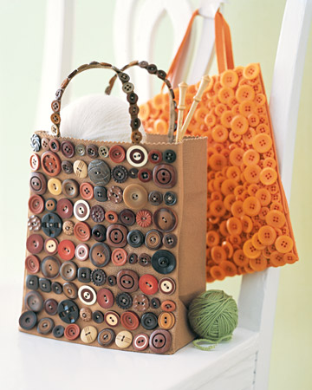
DÜĞME NEDİR ?
Düğme ; kapama ve süsleme amaçlı giysiye tutturulan üç boyutlu bir malzemedir ve giysiyi kapamak için bir ilikten geçirilir . Düğmeler , ceket ,palto önlerinde , kol manşetlerinde , gömlek ve bluzlarda fonksiyonel olarak , ceket ve paltonun kollarında süsleme amacı ile kullanılır .Yuvarlak şeklinde olan düğmeler süsleme amaçlı günümüzde farklı şekillerde üretilebilmektedir . Örneğin ; köşeli , oval , küresel , çubuk şeklinde vb. modellerde üretim yapılabilmektedir .

Slide 2
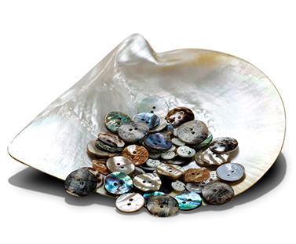
DÜĞMELERDE KULLANILAN HAMMEDDELER
Düğme hammeddesi giysinin kullanım yerine göre seçilmelidir . Piyasada doğal ve yapay hammeddelerden yapılan düğmeler kullanılır .
Düğme yapımında kullanılan hammeddeler : Düğmelerde kullanılan doğal malzemeler tahta , inci , kumaş , sedef , kemik , kabuk , boynuz , cam , kauçuk , deri , pirinç , nikel , bakır , gümüş , kalay_kurşun alaşımı olabilir .

Slide 3
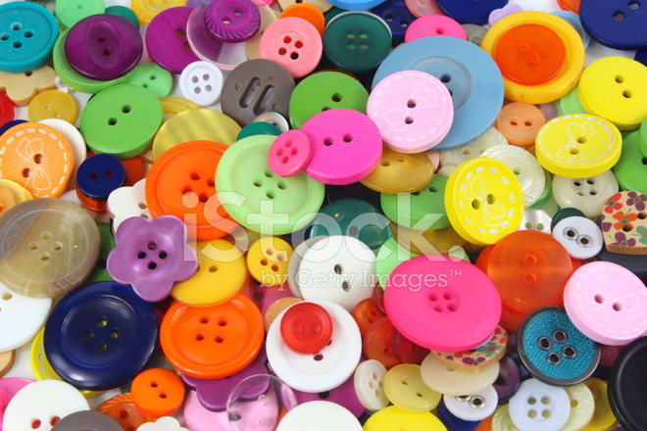
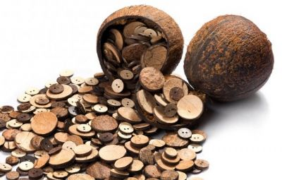
DÜĞME SEÇİMİ

Slide 4
DÜĞME SEÇİMİNDE DİKKAT EDİLECEK NOKTALAR !
GİYSİ BAKIMI ÖZELLİKLERİNE
GİYSİNİN TASARIM VE STİLİNE
KUMAŞ YAPISI VE AĞIRLIĞINA
İLİK TİPİNE
SÜS DÜĞMESİ OLUP OLMADIĞINA
KULLANILACAK DÜĞME SAYISI
DÜĞMENİN KULLANILACAĞI YER
DÜĞMENİN ŞEKLİ, TASARIMI VE BOYUNA DİKKAT EDİLMELİDİR .

Slide 5
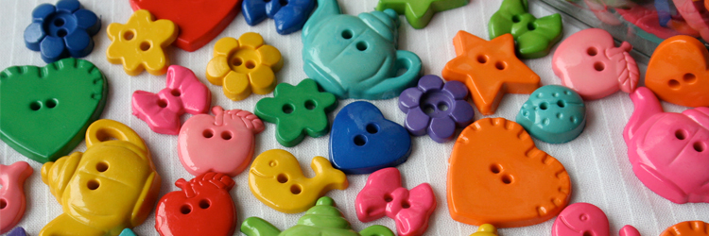
DÜĞME TİPLERİ :
ş

Slide 6
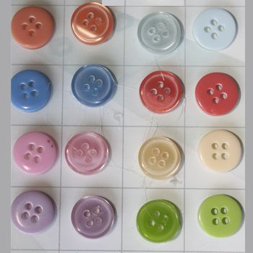
DELİKLİ DÜĞMELER :
Giysiye tutturulmaları için genellikle iki veya dört delikleri vardır .
AYAKLI DÜĞMELER : Giysiye tutturulmalarını gizleyen ; plastik , metalik kumaş veya iplik ile düğmenin alt kısmından giysiye bağlantıyı sağlayan düğme çeşididir .
Kalıplı dökülüp tek parça olarak
veya iki parça şeklinde üretilip
Sonra birleştirilerek oluşturulan
düğmelerin dikiş gözü bulunan alt
parçasına düğme ayağı denir .

Slide 7
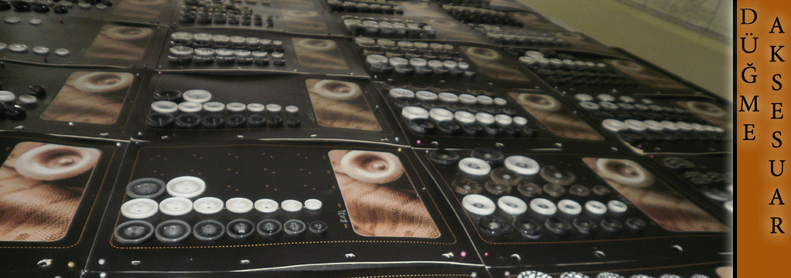
Düğmelerin bazıları kendi orijinal renginde bazıları ise kumaşa uygun veya aynı renkte kullanılır . Kumaşla aynı renkte istenen düğmeler boyanır . Boyama işleminde düğmelerinin renginin solma ve akma dayanımına sahip olmasına dikkat edilmelidir . Yaygın kullanımda erkeklerde düğmeler sağda , kadınlarda solda bulunmaktadır .

Slide 8
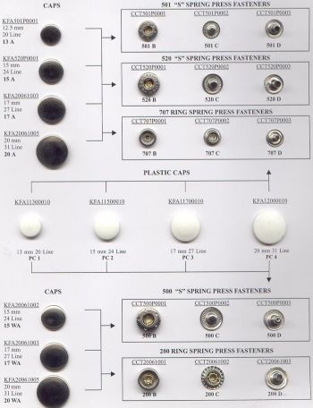
DÜĞME ÖLÇÜLERİ
Düğme ölçüsü ifade edilirken
Düğmenin çapı , kalınlığı delik
Büyüklüğü olmak üzere üç boyut
kullanılır .
_ Ayaklı düğmelerde ise ayrıca
ayak uzunluğu ve kalınlıkları
belirtilmelidir .
_Düğme boyutları , uygulanacak
giysinin modeli , giyside kullanılması
düşünülen düğme sayısı gibi kriterler
göz önünde tutularak belirlenir .

Slide 9
DÜĞMELERİN SINIFLANDIRILMASI
& YAPILARINA GÖRE ;
& HAMMEDDELERİNE GÖRE ;
& KULLANIM AMACINA GÖRE ;
& KULLANILDIKLARI YERE GÖRE ;
ayrılmaktadır .

Slide 10
YAPILARINA GÖRE DÜĞME ÇEŞİTLERİ
& YAPILARINA GÖRE DÜĞME ÇEŞİTLERİ :
Tekstil yüzeyine tutturulmayı kolaylaştırmak için merkezden eşit uzaklıkta iki veya dört deliği bulunan düğmelerdir .
KULLANIM ALANLARI :
& Yassı , ince düğmenin kullanışlı olduğu belde kemerli kapamanın altında ;
& Arka kapamalarda
& Bant kapamalarında ;
& Pijamalarda
& Çocuk ve bebek giyiminde ;
& Erkek gömleklerinde ;
Takviye düğmesi olarak kullanılır .

Slide 11
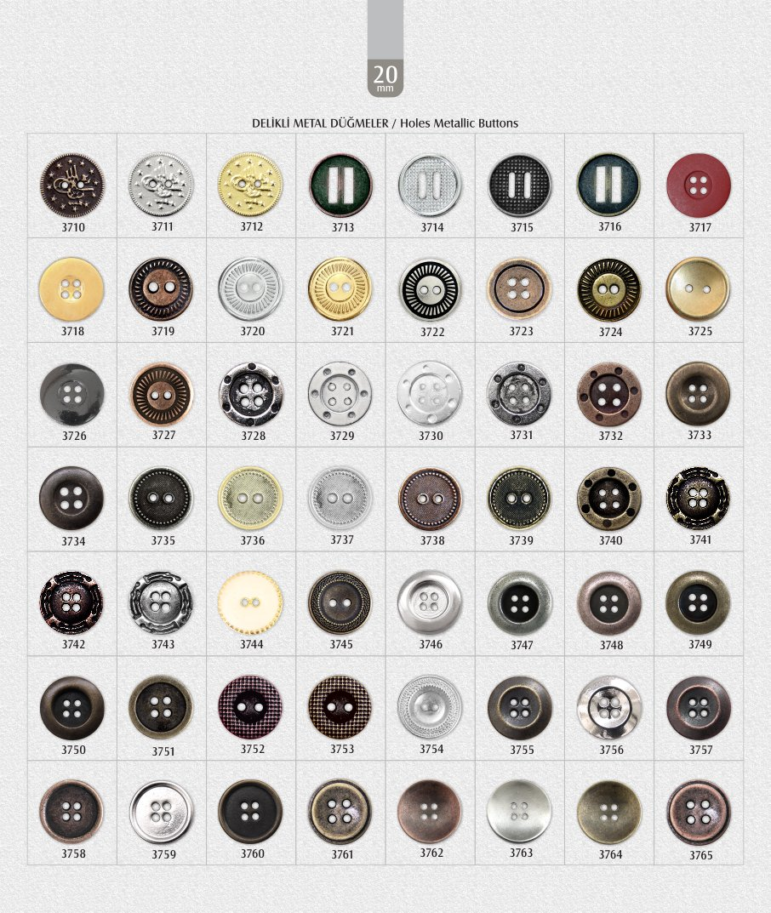
DELİKLİ DÜĞMELER
Giysiye tutturulmaları için
Genellikle iki veya dört
Delikleri vardır .

Slide 12
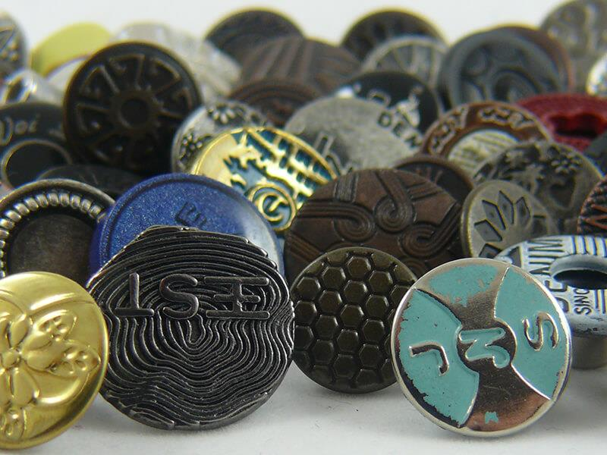
AYAKLI DÜĞME
Giysiye tutturulmalarını
Gizleyen , plastik , metalik
Kumaş veya iplik ile
Düğmenin alt kısmından
Giysiye bağlantıyı
Sağlayan düğme çeşitidir .

Slide 13
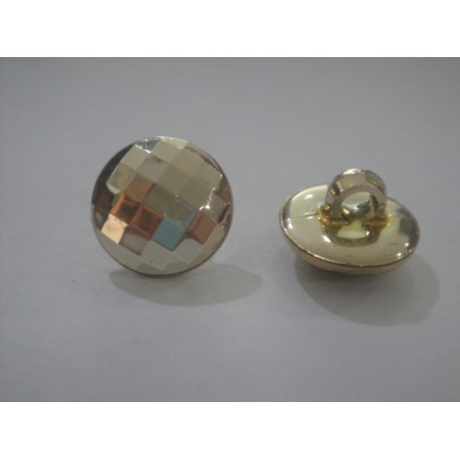
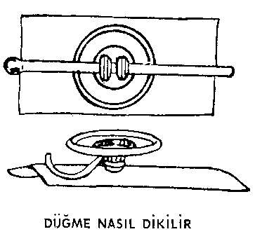
ALTTAN DİKİLEN AYAKLI DÜĞMELER
Alt kısmında bulunan bölümü metal , kumaş veya plastikten oluşmuş kendinden ayaklı olarak veya iki parçadan oluşturulan , dikiş gözü ayak bölümünde bulunan düğmelerdir .

Slide 14
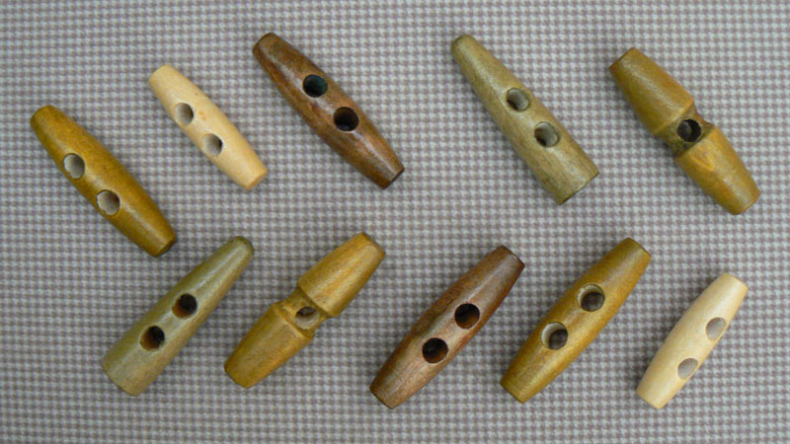
ÇOBAN DÜĞME
Çoban düğme : Plastik , bambu kaplamalı çubuk şeklinde yapılan kapama malzemesidir .

Slide 15
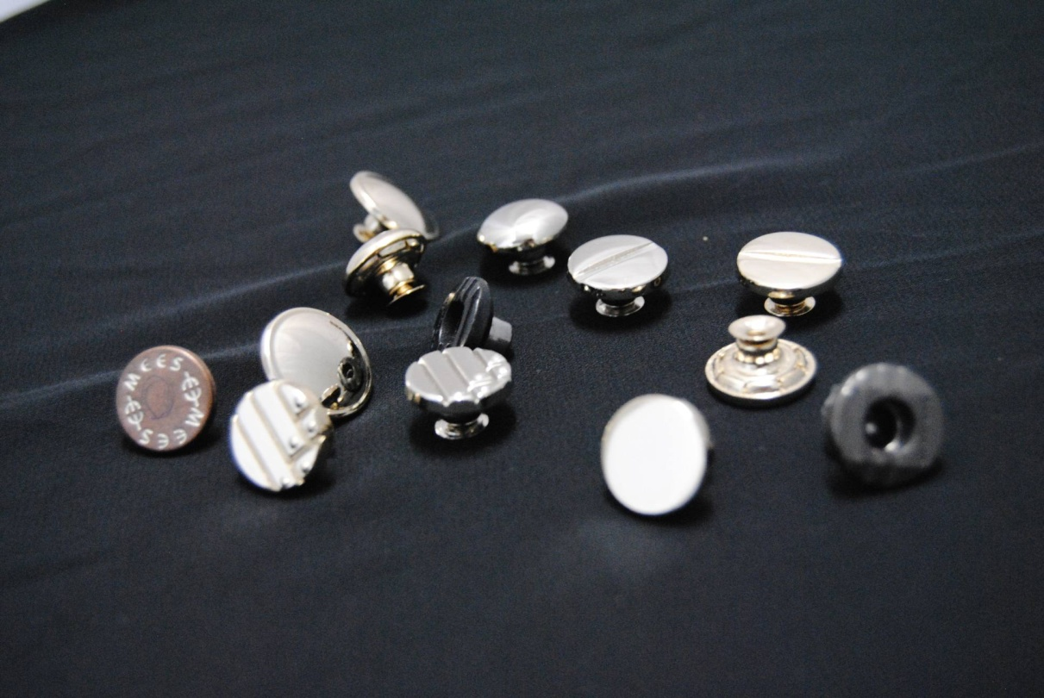
ÇAKMA DÜĞME
Nikel ve pirinç gibi madenlerden değişik boy ve yüzey şekillerinde sabit ya da oynar başlıklı olacak şekilde üretilen düğmelerdir .

Slide 16
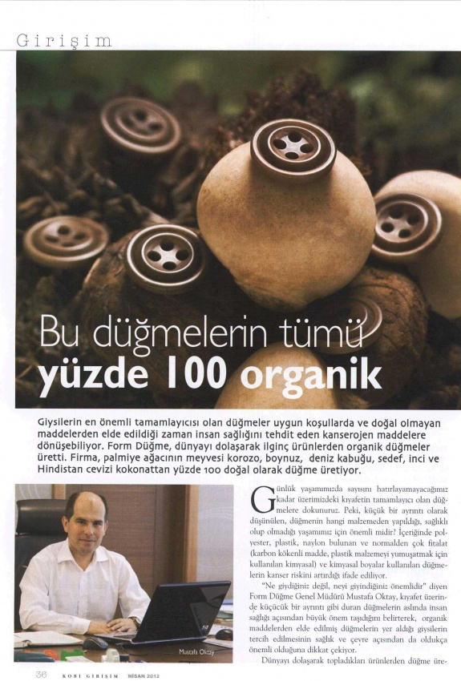
HAMMEDDELERİNE GÖRE DÜĞME ÇEŞİTLERİ
Düğme yapımında çok sayıda doğal veya yapay maddeler kullanılabilir .

Slide 17
Kemik düğme
At veya sığır gibi hayvanların kemiklerinden veya geyik boynuzundan çeşitli şekillerde ve boylarda yapılan düğmelerdir .

Slide 18
Metal düğme
Paslanmaz çelik veya diğer metal alaşımlarından kullanılarak üretilen gümüş ya da altın renginde düğmelerdir .

Slide 19
Sedef düğme
Midye ve diğer kabuklu deniz ürünlerinden elde edilen bir düğmedir. Her renge boyanabilen ve kullanım alanı hazır giyimden ev tekstiline kadar uzanan değerli bir üründür

Slide 20
Deri düğme
Hakiki , suni veya pres deriden çeşitli boyut ve şekillerde yapılan düğmelerdir . Deri düğmenin kullanıldıkları yer genellikle şık bayan ve erkek ceketleridir .

Slide 21
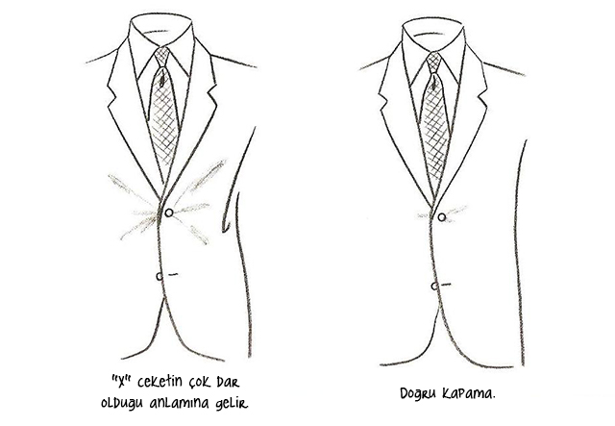
KULLANIM AMACINA GÖRE DÜĞMELER
KAPAMA DÜĞMESİ : Kapama düğmesinin içerisinde kullanılmasının asıl görevi kapama işlevinin gerçekleştirilmesidir .
& Takviye Düğmesi
& Sahte Düğme
& Çift Düğme

Slide 22
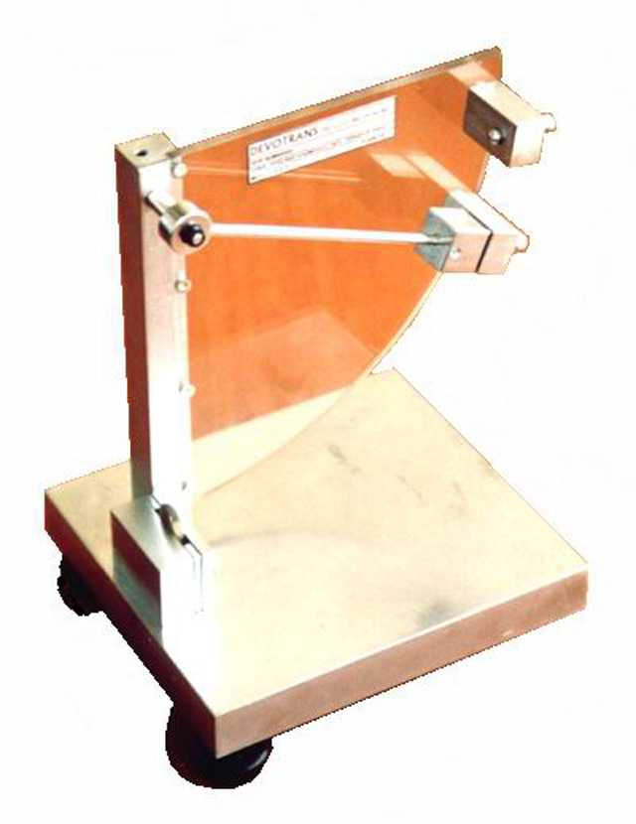
DÜĞME KALİTESİ
Düğme dikişinin sağlamlığı düğme mukavemet testi ile ölçülür , bu amaçla kullanılan mukavemet cihazları mevcuttur . Genel olarak
mukavemet cihazında düğmeye
uygun çeneler kullanılarak yapıla
bilir . Düğme iki çene arasına yerleş
tirilir ; çekme ve dönme kuvvetleri
uygulanarak düğme dikişinin
sağlamlığı ölçülür .

Slide 23
DÜĞMENİN MUKAVEMETİ
Düğmenin sağlam dikilip dikilmediğini belirlemek için düğme kopma dayanımı ölçülür . Gelen düğme dikkate alınarak ütü ile yapıştırılmış tela ve kumaşın üzerine dikilir . Düğme mukavemet test cihazı ile test edilir .

Slide 24
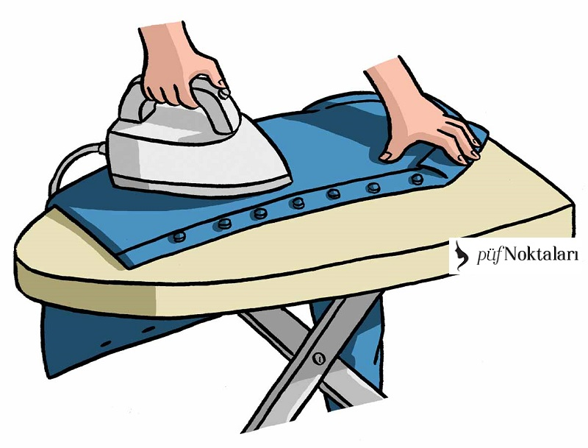
ÜTÜ TESTİ
Alınan düğmeler beyaz bir kumaş parçasına dikilir .İşletme koşullarında düğme üzerine ütü ile buhar uygulanır . Düğmelerin renginin değişip değişmediğine ve kumaş üzerine renk geçip geçmediğine bakılır .

Slide 25
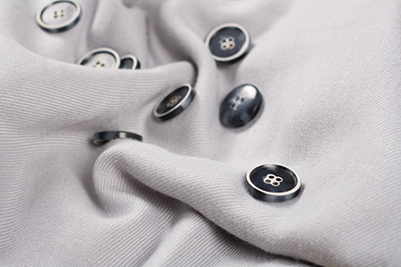
YIKAMA TESTİ
Düğmelerin yıkama sonrası renginde solma olup olmadığı ve dikildiği parçayı boyayıp boyamadığını test etmek için yapılır .

